Slide 1
5 лет Школе молодого адвоката!

Slide 2
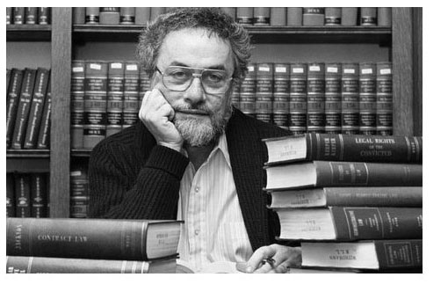
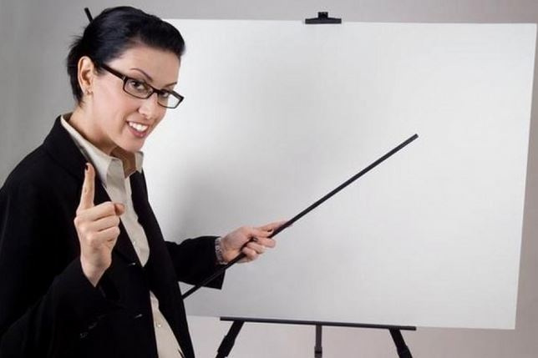
Наши преподаватели

Slide 3
Адвокаты со стажем
Смирнов Олег Валерьевич, Президент АП Иркутской области
Морозова Надежда Сергеевна , адвокатское бюро «Правозащита»
Каверзина Валентина Леонидовна, коллегия адвокатов «Лига Сибирских адвокатов»
Козыдло Владимир Борисович, Иркутская коллегия адвокатов «Альянс»
Крыжановский Сергей Николавевич, коллегия адвокатов «Лига Сибирских адвокатов»
Фалеева Ирина Викторовна, коллегия адвокатов «Механика права»
Файзулин Рафик Саберович, Первая Центральная коллегия адвокатов Иркутской области
Шадрин Андрей Андреевич, "НО КА ""Легат"""
Капичникова Евгения Юрьевна, адвокатский кабинет
Оборотова Татьяна Николаевна, Октябрьская коллегия адвокатов Иркутской области
Кравцов Роман Владимирович, адвокат, заведующий кафедрой уголовного права ИГУ
Койсин Александр Анатольевич, адвокат, ст. преподаватель кафедры судебного права ИГУ
Пустогородская Татьяна Дмитриевна, адвокатский кабинет
Суворова Римма Николаевна, Иркутская областная коллегия адвокатов
Ждановских Лариса Валерьевна, адвокатский кабинет

Slide 4
Специалисты
Сахарова Наталья Семеновна, генеральный директор АНО «Экспертный консультативный центр. Судебная экспертиза»
Глущук Елена Анатольевна, начальник организационно-правового отдела Агентства по обеспечению деятельности мировых судей Иркутской области.
Архипкина Анастасия Сергеевна- практикующий медиатор, тренер медиаторов, кандидат экономических наук, Председатель правления ассоциации «Байкальская лига медиаторов», член Дисциплинарного комитета Национальной организации медиаторов, аккредитованный медиатор Научно-методического центра медиации и права (Москва).
Бурдукова С.В. , советник уполномоченного по правам человека.
Воронова Л.Ю. , специалист аппарата уполномоченного по правам человека

Slide 5
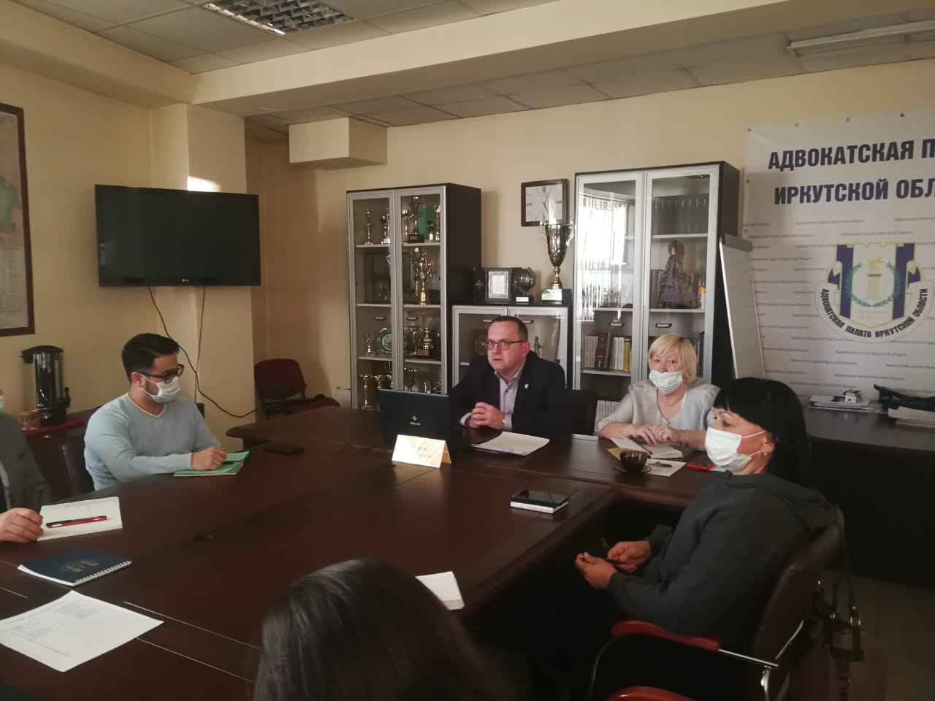
Лектор: Смирнов Олег Валерьевич, Президент Адвокатской палаты Иркутской области

Slide 6
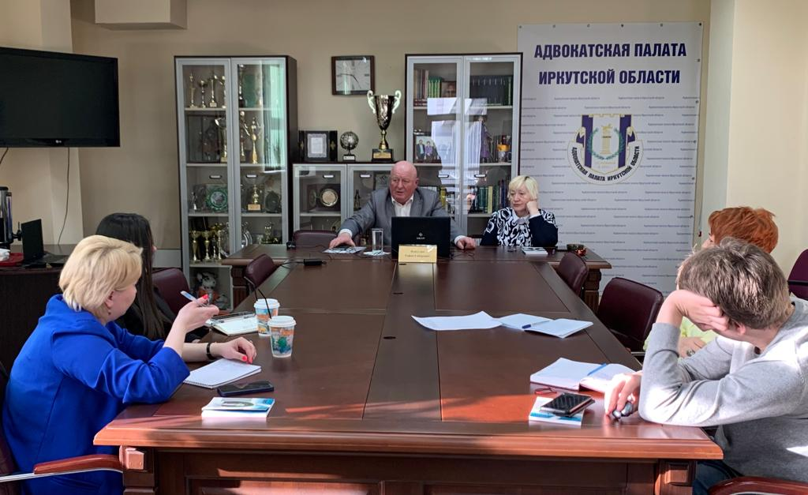
Лектор: Файзулин Рафик Саберович

Slide 7
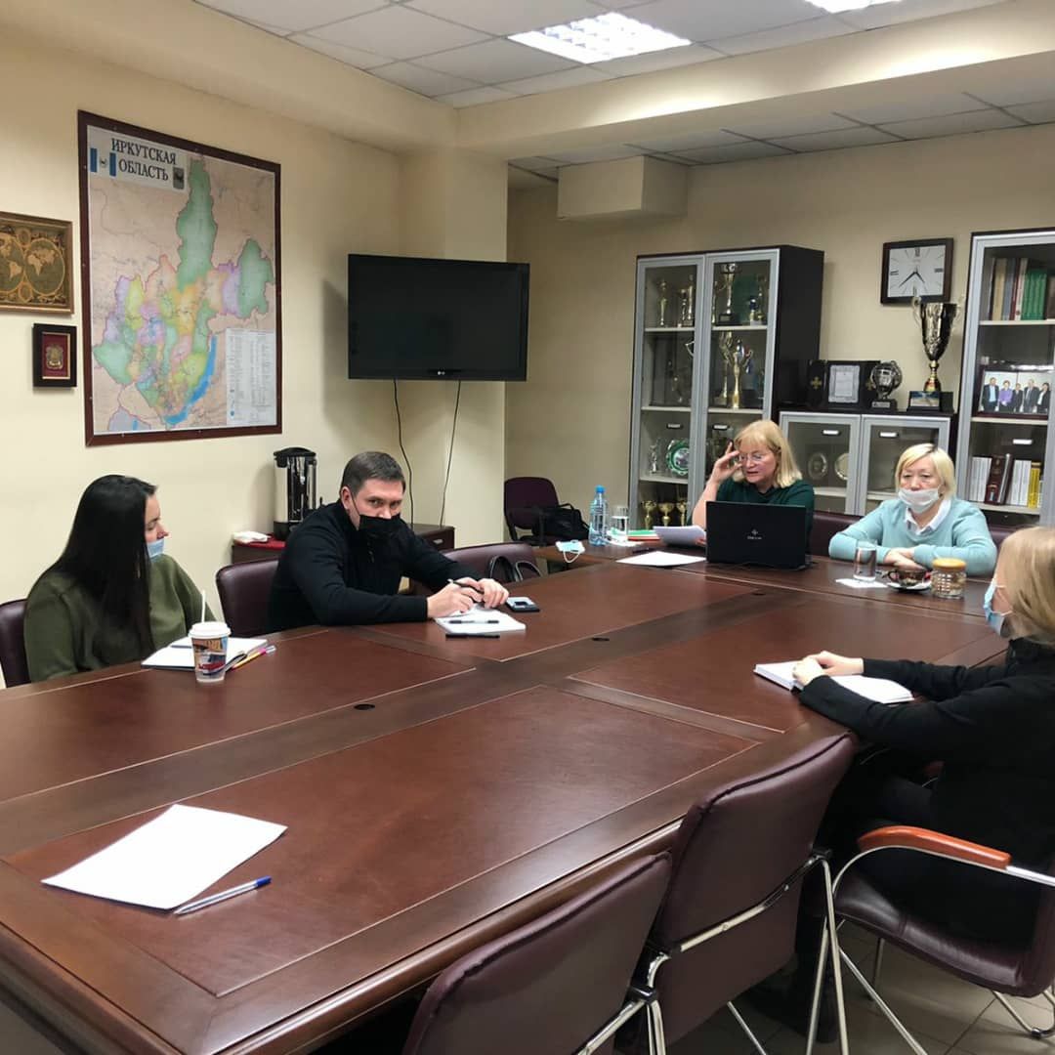
Лектор: Фалеева Ирина Викторовна

Slide 8
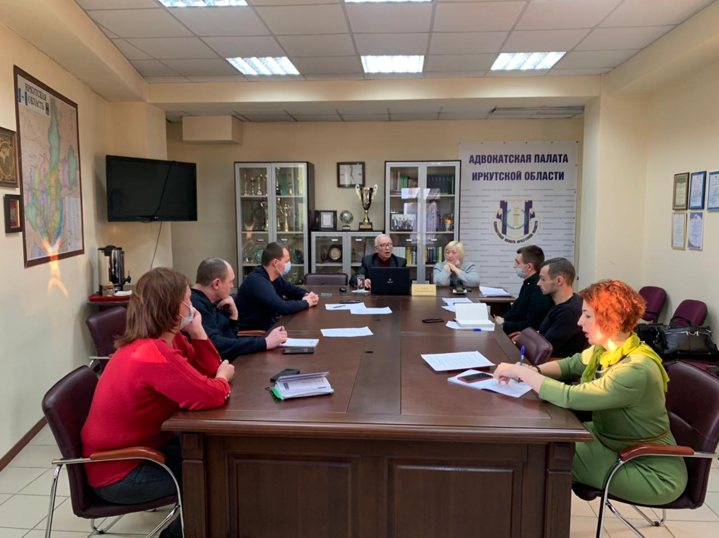
Лектор: Козыдло Владимир Борисович

Slide 9
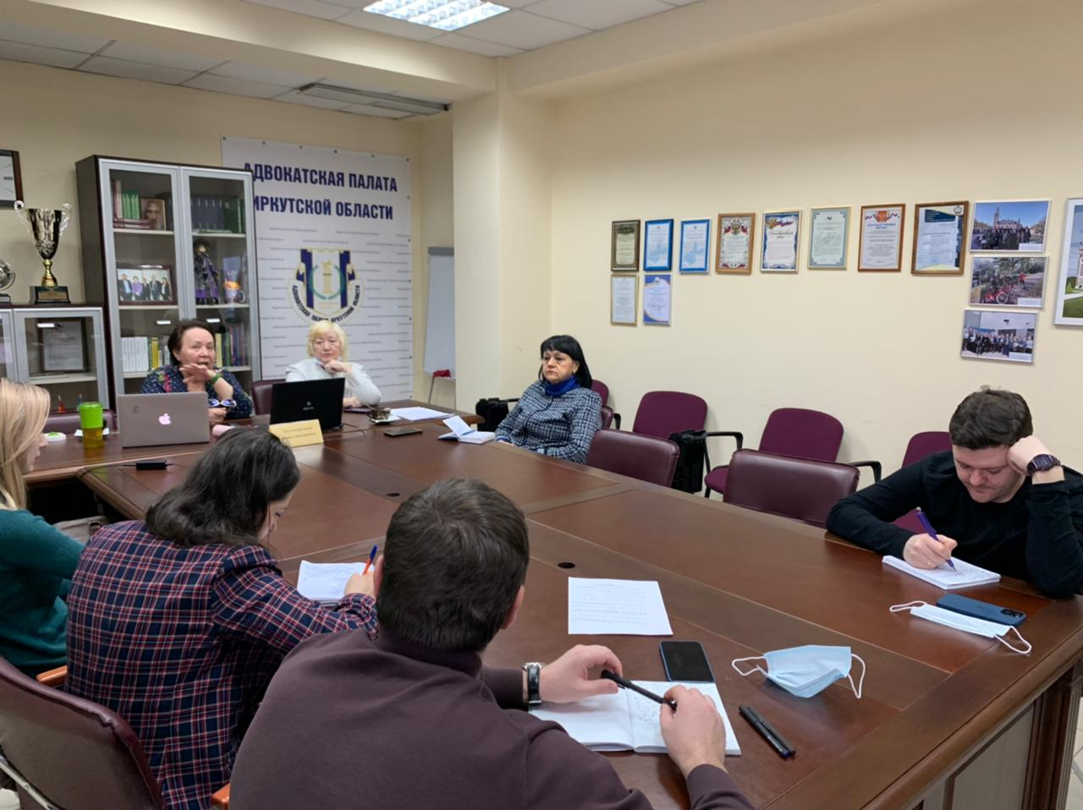

Slide 10
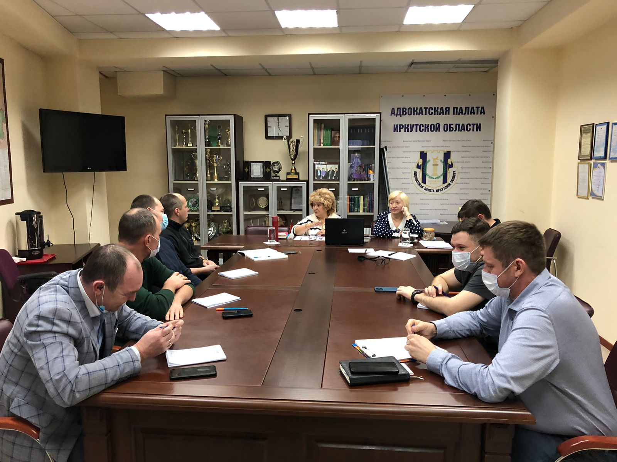

Slide 11
В период с 2017 года по настоящее время (2022 год) в Школе молодого адвоката прошли обучение более 100 слушателей. В 2022 году обучаются 26 слушателей. Большинство слушателей - молодые адвокаты Адвокатской палаты Иркутской области.
Для получения сертификата о прохождении обучения в Школе молодого адвоката необходимо было не только участвовать в учебном процессе, но и выполнить итоговый тест с решением конкретных юридических задач.

Slide 12
На протяжении всего курса лекций молодые слушатели получают задания на дом, выполнение которых зависит от усвоения материала лекций. По окончании занятий Школы Молодого адвоката наши слушатели пишут итоговый тест по всему курсу лекций и получают сертификат «Слушателя Школы Молодого адвоката Адвокатской палаты Иркутской области».

Slide 13
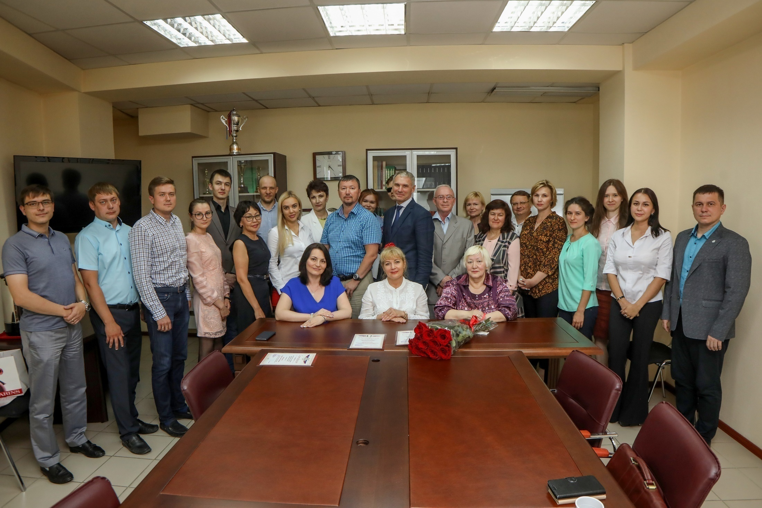
Спасибо за внимание !

